Slide 1
С.Е. Вершинин
О необходимости и возможности аудиосоциологии

Slide 2
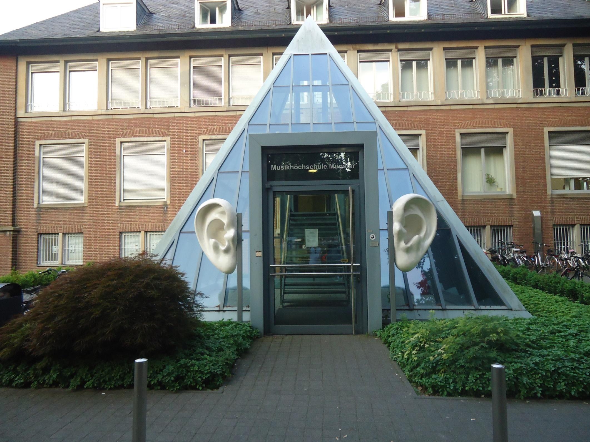

Slide 3
Программа ВААЛ
(Шалак В.И., 2001 г.)
(алгоритм Журавлева А.П.)
Слово ИФИП производит впечатление чего-то ПЛОХОГО, СЛОЖНОГО, ШЕРОХОВАТОГО, ТЁМНОГО, НИЗМЕННОГО, НЕЖНОГО, ЖЕНСТВЕННОГО, СЛАБОГО, ТИХОГО, ТРУСЛИВОГО, ХИЛОГО, МАЛЕНЬКОГО, МЕДЛИТЕЛЬНОГО, МЕДЛЕННОГО, ПАССИВНОГО, ТУСКЛОГО, ПЕЧАЛЬНОГО

Slide 4
Звуки
Природные
Социальные
Звуки неорганической природы
Голоса индивидов и групп
Звуки живой природы
Шумы - технические, культурные
Музыка

Slide 5
Звук в естественных и технических науках
Акустика
Биоакустика
Строительная
акустика
Медицинская
акустика
Саунд-дизайн

Slide 6
Звук в военных действиях
Звуки оружия и военной техники – «саундтреки» войны,
1914 г.-1918 гг.: слепые слухачи-разведчики в английской армии,
1941-1943 –12 слепых слухачей в обороне Ленинграда, метроном и Черчилль, сигнал «отбой воздушной тревоги»…
Ирак, с 2004 г. – борьба с партизанами,
Атака на круизный лайнер Seabourn Spirit в 2005 г. у берегов Сомали – акустическая оборона,
Пытки:
Чили, 1973 г. – песни Х. Иглесиаса, Д. Харрисона и др.
Гуантамо (после 2001 г.) – рэп, тяжёлый металл, песни Б. Спирс, С. Дион, К. Агилеры.

Slide 7
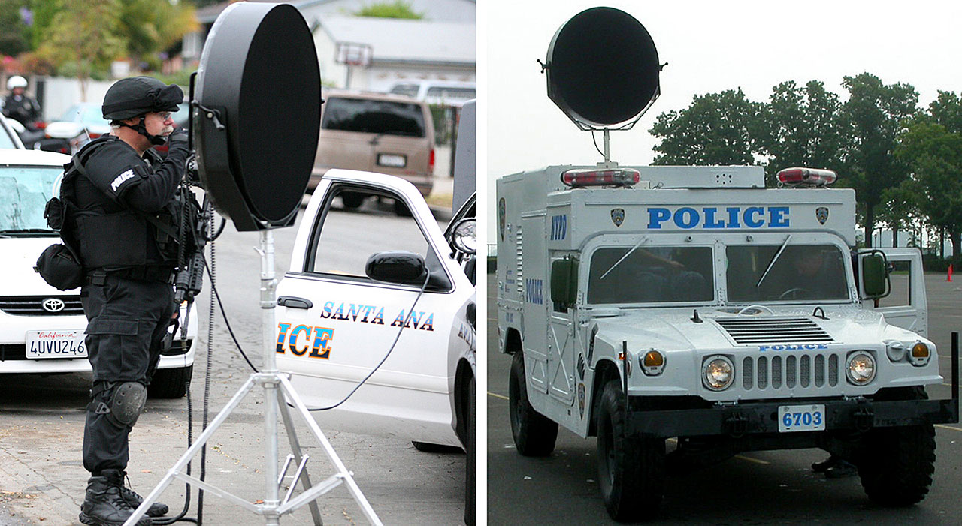
Акустическое оружие
(LRAD — Long Range Acoustic Device)

Slide 8
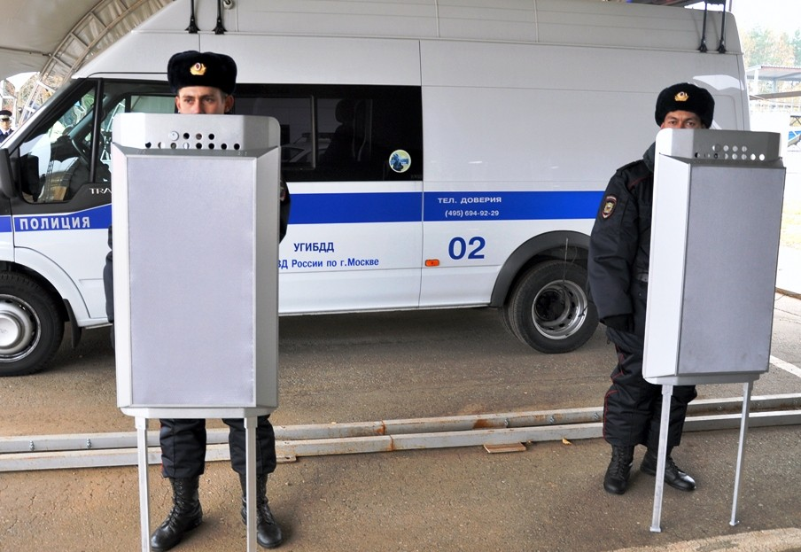

Slide 9
Акустическая экология: начало
Р.М. Шейфер (Schafer, род. в 1933 г.):
1977 г. – в рамках проекта World Soundscape вышла работа «The Tuning of the World»,
Всемирный форум акустической экологии (WFAE),
Sound Studies,
«Курьер Юнеско», декабрь 1976 г. – номер, посвящённый звуку.

Slide 10
Акустическая экология: городские шумы
Слуховой порог – 0 децибел,
Уровень звука в зимнем лесу в безветренную погоду – 3 дб,
Шорох листьев в летнем лесу – 10 дб,
Шёпот на расстоянии в 1 метр – 20 дб,
Нормальная разговорная речь – 50 дб,
Шум на оживлённой улице – 60 дб ночью и 70 – днём,
Вагон метро – 95 дб,
Шум реактивного самолёта на высоте в 600 метров – 105 дб,
Исполнение оперы «Летучий голландец» Р. Вагнера – до 115 дб,
Отбойный молоток – 120 дб,
Болевой порог – 140 дб,
Смертельный уровень звука – свыше 180 дб.
Норма шума на рабочем месте в ЕС – не более 87 дб.

Slide 11
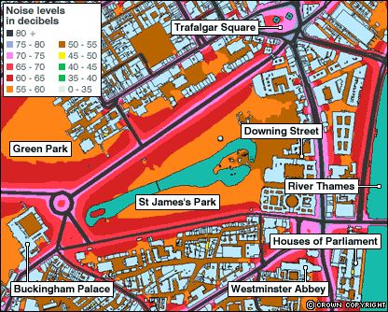
Звуковые карты городов: Лондон

Slide 12
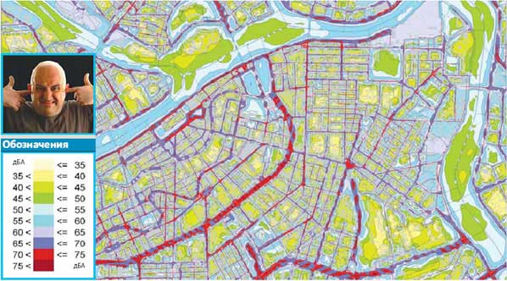
Звуковые карты городов:
Санкт-Петербург

Slide 13
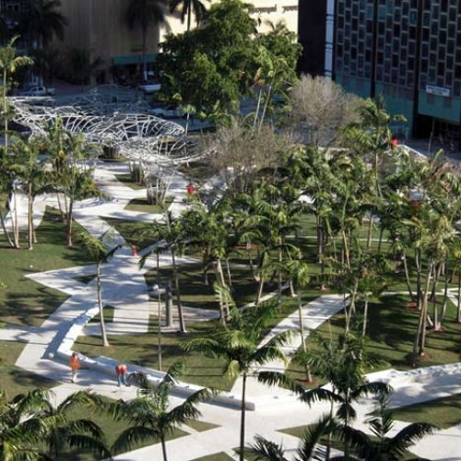
Miami Beach Soundscape, 2011 г.

Slide 14
Звуковые портреты городов
Звуки Москвы в начале XX века (Гуревич А.Я. «Москва в начале 20 века», 1976, 2010),
Звуковой ландшафт города Казани XIX - начала XX вв. (Деденева A.A., 2013),
Звуки современной Москвы (статьи Чубуковой М.А. 2014-2016 гг. и др.),
Топология звукового ландшафта русского Севера (Крехалева Е.А., 2015),
В рамках совместной программы Лектория Музея Москвы и журнала «Логос» дискуссия «Звук в городе» (22.06.2016).

Slide 15
Звуки в городе
Звуковой хаос и террор в русском мегаполисе (улица Вайнера в Ебурге),
Интерактивная городская среда: говорящие урны (Финляндия, 2015, Англия - урны с местным диалектом), музыкальные велосипеды (Лондон, Брюссель, Берлин),
Звуки-сигналы и звуки-символы (бой часов на Спасской башне, утренняя зарядка, пионерская зорька, аплодисменты), звуковые ритмы,
Промышленные города - нужны ли заводские гудки? (Н-Тагил, Серов, Верхняя Салда, Усть-Катав),
Конфессиональные звуки (христианство - колокола, ислам -мечети), звуковые права граждан и верующих,
Чужая речь в транспорте и в магазине,
Свадьба в большом городе,
По городу с плеером (девушка с наушниками вместо девушки с веслом),
Дикторы метро (опыт Санкт-Петербурга), объявления на английском в транспорте Ебурга (Чемп. мира по футболу-2018)

Slide 16
Звук в социальных и гуманитарных науках
Философия:
А.Белый – «Глоссолалия»,
О. Розеншток-Хюси – «Речь и действительность»,
Р.О. Якобсон – «Звук и значение»,
С.Н.Булгаков – «Философия имени».

Slide 17
Звуки общества:
Социальная реальность как слышимость и слушание (рефлексивное, нерефлексивное, эмпатическое слушание),
Социализация: акустическая грамотность, акустическая адаптация и «акустический поводок»,
Образование как акустический феномен,
Социальный контроль – акустическая дисциплина и акустический этикет,
Идентичность – персональная и коллективная звуковая память (звуки советского общества –детства, школы, демонстраций, Великой Отечественной войны),
Социальные группы (в т.ч. толпа и публика) – звук как группообразующий фактор,
Миграция – конфликт звуковых традиций в звуковом ландшафте города.

Slide 18
Методологические проблемы аудиосоциологии
Зрение индивидуализирует, звук обобщает?
Есть ли образ у звука? Аудиовизуальный образ? «Акустико-психологическое качество»?
Определение первичной единицы анализа: звукокомплекс, звуковой образ?
Звуковые ниши индивидов и групп? Приватизация звукового пространства.
Опора на музыковедение (темп, ритм, полифония или какофония большого города, партитура)?
Феноменологическая социология (этнометодология) как основа аудиосоциологии.

Slide 19
Выбор терминологии
Сонология, аудиосоциология,
Шумология: белый шум, розовый шум, социальный шум,
Звуковой ландшафт или саундскейп?
Акустический или аудиальный? «Темброакустическая деконструкция» (А. Ганжа),
М. Шефер: шкала LO-FI и HI-FI,
Акустметр (голос, источник которого не видно), абсолютный акустметр – голос, наделённый вездесущностью и могуществом (М. Шьон).

Slide 20
Литература на русском языке
Журавлев А.П. Звук и смысл. М., 1981.
Плужников М., Рязанцев С. Среди запахов и звуков. М., 1991.
Звучащая философия. Сборник материалов конференции. СПб., 2003.
Крылова А.В. Звук в рекламе. Р.н.Д., 2008.
Шерель А. Аудиокультура ХХ века. М., 2004.
Румянцев С.Ю. Книга тишины. Звуковой ландшафт города. СПб., 2003.
Тэйлор Р. Шум. М., 1978,
Микроурбанизм. Город в деталях. М.:НЛО, 2014.

Slide 21
Литература на иностранных языках
Raymond Murray Schafer, The Soundscape, 1994.
Barry Truax: Acoustic Communication. 2nd edition. Ablex Publishing, Westport CT u. a. 2001.
Mark M. Smith, Sensing the past. Seeing, hearing, smelling, tasting, and touching in history, Berkeley et al. 2008; ders., Hearing history: a reader, London et al. 2004.
Gerhard Paul (Flensburg): „Der Sound des Jahrhunderts. Ein akustisches Porträt des 20. und beginnenden 21. Jahrhunderts“, 2013.

Slide 22
Звуковые архивы
Российский государственный архив фонодокументов,
Санкт-Петербургский музей звука, музей звука в Одессе,
Музей музыкальной культуры им. М.И. Глинки (Москва).
British Library–Sounds,
Deutsche Volksliedarchiv in Freiburg,
Regensburger Volksmusik-Portal,
Archiv des Österreichischen Volksliedwerkes in der Österreichischen Nationalbibliothek,
Archiv für alltägliches Erzählen in Hamburg,
Archiv erzählter Geschichte in Jena,
Migration-audio-archiv,
Sound Around.

Slide 23
Сюжеты исследований роли звука в обществе:
Аудиобрендинг (аудиологотип, гимн, фирменая музыка корпоративный аудиостиль, «Сима-Ленд»),
Фоновая музыка (торговые центры, парки культуры, праздники, мегасобытия),
Радиовещание и фоноцентрическая организация власти (громкоговорители, сирены ГО),
Шум: Луиджи Русолло Л. «Искусство шумов» (1913), Арсений Авраамов «Симфония города» (1923) (мероприятие для младших школьников в Доме Метенкова в январе 2020 г.),
Всемирный день исцеления звуком (14.02. - с 2003 г.),
Звуковой ландшафт ГУЛАГа (чайки на Соловках и Дальнем Востоке),
Молчание и тишина в русской (советской) культуре,
Детский шум как фактор социокультурных конфликтов,
Звуковой эксгибиционизм в СССР (магнитофон на окне).

Slide 24

Неделя звука
(ЮНЕСКО, с 2017 г.)

Slide 25
Выводы:
Необходимость акустической ревизии истории философии и социологии,
Переход к звуковой парадигме социального анализа – в дополнение к визуальной,
Разработка концепции аудиокультуры российского общества,
Лозунг дня: Долой загрязнение звуковой среды! Даёшь звуковой комфорт!

